Slide 1




Van wie is dit?
MODULE 20 / 32
Van wie?
Possessifs et démonstratifs
Is dit jouw pen? — Nee, die is van Sofie.
Is dit jouw pen?
Notes:
Objectif : Annoncer le thème : à qui est-ce ? Lequel ?
Ramassez trois objets dans la classe et montrez-les : « À qui est-ce ? » Faites répondre en français, puis annoncez l'objectif : le dire en néerlandais.

Slide 2






Missie van vandaag
MISSIE
Posséder
Montrer
Demander
Je dis à qui est une chose : mijn laptop, haar jas, ons kantoor.
Je montre : deze stoel, dit bureau, die collega’s.
Je demande : Van wie is dit? — Van mij!
Au bureau, on parle sans cesse de « mon dossier, votre rendez-vous, cette salle » : de tout petits mots, très fréquents.
Notes:
Objectif : Rendre les objectifs explicites.
Au bureau, on parle sans cesse de « mon dossier, votre rendez-vous, cette salle ». Ce module donne ces petits mots, très fréquents.

Slide 3

Échauffement — les objets trouvés
ÉCHAUFFEMENT
GEVONDEN VOORWERPEN
Sofie : Van wie is deze paraplu?
Karim : Die is van An.
Sofie : En zijn dit jouw sleutels?
Karim : Ja! Dat zijn mijn sleutels. Dank je!
Sofie : En die bril? Is dat jouw bril?
Karim : Nee, dat is de bril van meneer Maes.
Notes:
Objectif : Découvrir les formes dans un mini-dialogue.
Faites relever les petits mots devant les noms : deze, dit, die (montrer) et jouw, mijn (posséder). de bril = les lunettes (un singulier en néerlandais, M17).

Slide 4

Les possessifs
GRAMMAIRE
pronom
possessif
oral
français
Une seule forme
ik
mijn
m’n
mon, ma, mes
jij / je
jouw
je
ton, ta, tes
mijn laptop · mijn tas · mijn boeken
FR : mon / ma / mes
Seul ons / onze change (diapo 6).
Formes courtes : l’oral (diapo 8).
u
uw
votre (politesse)
hij
zijn
z’n
son, sa, ses (à lui)
zij / ze
haar
d’r
son, sa, ses (à elle)
wij / we
ons / onze
notre, nos
jullie
jullie
je
votre, vos (plusieurs)
zij / ze
hun
leur, leurs
Notes:
Objectif : Mémoriser les possessifs, en parallèle avec les pronoms personnels (M2).
Une seule forme par personne (sauf ons / onze) : pas d'accord avec le nom, contrairement au français (mon / ma / mes). Les formes courtes sont pour l'oral et les messages informels (diapo 8).

Slide 5


PIÈGE : son / sa — c’est le possesseur qui décide
PIÈGE FR ≠ NL
⚠ PIÈGE
« Sofie et son frère »
✗ Sofie en zijn broer
✓ Sofie en haar broer
« Karim et sa femme »
✗ Karim en haar vrouw
✓ Karim en zijn vrouw
« Sofie et ses collègues »
✓ Sofie en haar collega’s
Question-réflexe : à lui → zijn · à elle → haar — l’objet (frère, femme) ne compte pas !
Notes:
Objectif : Choisir zijn ou haar selon le possesseur, pas selon l'objet.
En français, « son / sa » s'accorde avec l'objet (son frère, sa femme). En néerlandais, on regarde le possesseur : un homme → zijn, une femme → haar. Faites la question-réflexe : « à lui ou à elle ? ».

Slide 6
ons ou onze ?
GRAMMAIRE
HET
→
ons
DE + pluriel
→
onze
+ mot het au singulier
+ mot de ou pluriel
ons kantoor
ons team
ons bedrijf
onze klant
onze directeur
onze collega’s
onze kantoren
Le seul possessif qui change. Même logique que l’adjectif (M21) : ons + het au singulier.
Notes:
Objectif : Choisir ons ou onze selon de / het (M5).
C'est le seul possessif qui change. Même logique que l'adjectif (M21) : la forme sans -e ne va qu'avec un mot het au singulier. Dans le doute, vérifiez l'article (M5).

Slide 7


PIÈGE : votre, leur
PIÈGE FR ≠ NL
⚠ PIÈGE
« Monsieur, votre café ! » (une personne, politesse)
✓ Meneer, uw koffie!
« Les amis, votre café ! » (plusieurs personnes)
✓ Jongens, jullie koffie!
« Ils cherchent leur voiture. »
✗ Ze zoeken zijn auto.
✓ Ze zoeken hun auto.
uw = vous (une personne, M8) · jullie = vous (plusieurs) · hun = leur, jamais sujet
Notes:
Objectif : Traduire « votre » et « leur » selon la situation.
uw = une personne vouvoyée (M8) ; jullie = plusieurs personnes. Erreur entendue aux Pays-Bas : Hun hebben… au lieu de Zij hebben… ; dans la langue standard, hun n'est jamais sujet.

Slide 8



Les formes courtes de l’oral
GRAMMAIRE
Berichten
Pour insister
Ik bel m’n moeder.
la forme pleine, accentuée :
Is dat jóuw pen of míjn pen?
Waar is je jas?
À l’écrit formel
Hij zoekt z’n sleutels.
Toujours la forme pleine (M10) :
mijn, zijn, haar
Formes courtes : à reconnaître.
Ze komt met d’r man.
Notes:
Objectif : Reconnaître m'n, je, z'n, d'r à l'oral et dans les messages informels.
À reconnaître, pas à produire à l'écrit. je = « ton » (non accentué) : Waar is je jas? La forme pleine sert à contraster : Niet míjn pen, jóuw pen!

Slide 9




Les démonstratifs : deze, dit, die, dat
GRAMMAIRE
proche
loin
mot DE + pluriel
deze
die
deze stoel · deze mappen
die stoel · die mappen
mot HET
dit
dat
dit bureau
dat bureau
La distance est dans le mot (FR : « -ci / -là ») · pluriel : toujours deze / die
Notes:
Objectif : Choisir le démonstratif selon de / het et la distance.
Le français dit « ce, cette, ces » et ajoute « -ci / -là ». Le néerlandais intègre la distance dans le mot. Au pluriel, toujours deze / die, même pour un mot het (deze huizen).

Slide 10



PIÈGE : ce, cette, ces
PIÈGE FR ≠ NL
⚠ PIÈGE
« cette maison »
✗ deze huis
✓ dit huis (het huis)
« ce bâtiment »
✓ dit gebouw (het)
« ce stylo »
✓ deze pen (de)
« ces bureaux »
✓ deze bureaus (pluriel)
Masculin ou féminin en français ne dit rien : de → deze, het → dit, pluriel → deze.
Notes:
Objectif : Ne pas suivre le genre français.
Masculin ou féminin en français ne dit rien sur de / het. On regarde l'article du mot néerlandais (M5). Réflexe : de → deze, het → dit, pluriel → deze.

Slide 11
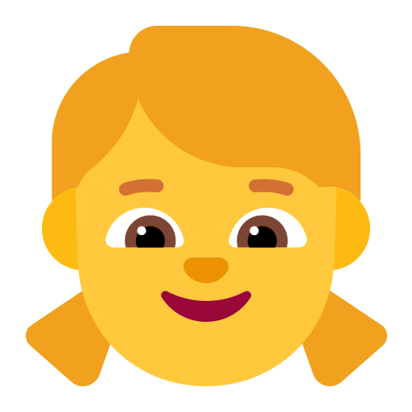
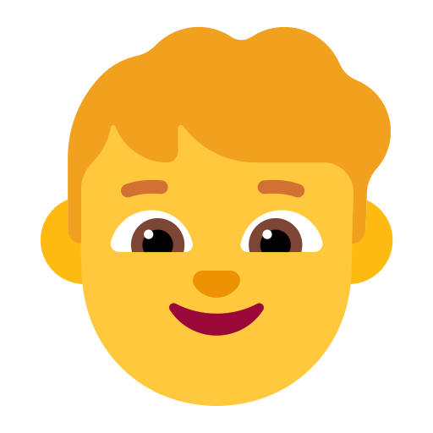
Dit is… · Dat zijn… : présenter
GRAMMAIRE
Dit is mijn collega Sofie.
Dat is onze directeur.
Dit zijn mijn kinderen.
Dat zijn onze klanten.
verbe au pluriel !
dit / dat ne changent pas, même pour une personne ou un pluriel : c’est le verbe qui s’accorde.
Aperçu : Ken je Sofie? — Ja, die ken ik. (= celle-là)
Notes:
Objectif : Utiliser dit / dat seuls pour présenter (« c'est », « ce sont »).
Pour présenter, dit / dat ne change pas, même pour une personne ou un pluriel : c'est le verbe qui s'accorde. die seul (= « celui-là, celle-là ») est très fréquent à l'oral : à reconnaître.

Slide 12

Van wie is dit? — van mij, van jou…
GRAMMAIRE
Van wie is deze sleutel? — Die is van mij.
VAN + PRONOM
van mij · van jou · van u
van hem · van haar
van ons · van jullie · van hen
van mij
van haar
van hem
van ons
+ APERÇU
Is dit jouw jas? — Ja, het is de mijne. (le mien)
À l’oral, on entend aussi van hun (à la place de van hen).
Notes:
Objectif : Dire à qui appartient un objet sans répéter le nom.
van + pronom objet (mij, jou, hem, haar…) = « à moi, à toi ». À l'oral, on entend aussi van hun (à la place de van hen). de mijne / het mijne (le mien) : Néerlandais 2.

Slide 13

À retenir : posséder, montrer, demander
À RETENIR
Posséder
Montrer
Demander
mijn, jouw, uw, zijn, haar, ons / onze, jullie, hun
à lui → zijn · à elle → haar
ons + het ; sinon onze
de + pluriel → deze / die
het → dit / dat
présenter : Dit is… · Dat zijn…
Van wie is dit?
Van mij · van haar · van hen.
Is dit jouw pen?
Ce schéma est la référence pour tous les exercices.
Notes:
Objectif : Synthèse à photographier.
Ce schéma est la référence pour tous les exercices.

Slide 14





Oefeningen
JIJ NU !
JIJ NU !
1
2
3
4
Le bon possessif
ons ou onze ?
deze, dit, die ou dat ?
Traduction piège
★
★
★★
★★
5
6
7
Le détective
Les objets trouvés
L’album photo
★★
★
★★★
Notes:
Objectif : Annoncer la séquence d'exercices.
Exercices 1 et 2 en séance 1, les autres en séance 2.

Slide 15

Exercice 1 — Le bon possessif
JIJ NU !
★
Complétez avec le bon possessif. À qui est-ce ?
1 Karim zoekt ………… sleutels.
2 Sofie belt ………… moeder.
3 We vergaderen in ………… vergaderzaal.
4 Meneer Maes, is dit ………… jas?
5 Jongens, waar zijn ………… laptops?
6 De klanten wachten op ………… facturen.
7 Ik neem ………… lunch mee.
8 Heb jij ………… badge?
Notes:
Objectif : Choisir le possessif selon le possesseur.
Faites justifier : à lui / à elle, de / het (n° 3 : de vergaderzaal → onze), politesse (n° 4).

Slide 16
Exercice 1 — Le bon possessif
JIJ NU !
✓ CORRECTIE
★
Complétez avec le bon possessif. À qui est-ce ?
1 Karim zoekt zijn sleutels.
2 Sofie belt haar moeder.
3 We vergaderen in onze vergaderzaal.
4 Meneer Maes, is dit uw jas?
5 Jongens, waar zijn jullie laptops?
6 De klanten wachten op hun facturen.
7 Ik neem mijn lunch mee.
8 Heb jij jouw badge?
n° 3 : de vergaderzaal → onze · n° 8 : aussi je (forme courte)
Notes:
CORRIGÉ — révélez les réponses une à une, en faisant justifier chaque choix.
Objectif : Choisir le possessif selon le possesseur.
Faites justifier : à lui / à elle, de / het (n° 3 : de vergaderzaal → onze), politesse (n° 4).

Slide 17
Exercice 2 — ons ou onze ?
JIJ NU !
★
Classez les mots : ons ou onze ? Regardez l’article.
kantoor (het)
team (het)
klant (de)
collega’s (mv.)
huis (het)
auto (de)
bedrijf (het)
directeur (de)
kinderen (mv.)
adres (het)
ONS
ONZE
Notes:
Objectif : Automatiser ons / onze selon de / het.
Variante orale rapide : l'enseignant·e dit le nom, la classe répond ons ou onze en chœur.

Slide 18
Exercice 2 — ons ou onze ?
JIJ NU !
✓ CORRECTIE
★
Classez les mots : ons ou onze ? Regardez l’article.
ONS
ONZE
ons kantoor
ons team
onze klant
onze collega’s
ons huis
ons bedrijf
onze auto
onze directeur
ons adres
onze kinderen
Notes:
CORRIGÉ — révélez les réponses une à une, en faisant justifier chaque choix.
Objectif : Automatiser ons / onze selon de / het.
Variante orale rapide : l'enseignant·e dit le nom, la classe répond ons ou onze en chœur.

Slide 19




Exercice 3 — deze, dit, die ou dat ?
JIJ NU !
★★
La main = proche, le doigt = loin. Regardez aussi l’article.
1
(de)
2
(het)
3
(het)
4
(de)
………… stoel
………… raam
………… bureau
………… printer
5
(mv.)
6
(mv.)
7
(het)
8
(het)
………… mappen
………… collega’s
………… boek
………… gebouw
Notes:
Objectif : Choisir le démonstratif selon de / het et la distance.
Faites montrer de la main en même temps : toucher (deze / dit), pointer (die / dat).

Slide 20
Exercice 3 — deze, dit, die ou dat ?
JIJ NU !
✓ CORRECTIE
★★
La main = proche, le doigt = loin. Regardez aussi l’article.
1
(de)
2
(het)
3
(het)
4
(de)
deze stoel
dat raam
dit bureau
die printer
5
(mv.)
6
(mv.)
7
(het)
8
(het)
deze mappen
die collega’s
dit boek
dat gebouw
Notes:
CORRIGÉ — révélez les réponses une à une, en faisant justifier chaque choix.
Objectif : Choisir le démonstratif selon de / het et la distance.
Faites montrer de la main en même temps : toucher (deze / dit), pointer (die / dat).

Slide 21
Exercice 4 — Traduction piège
JIJ NU !
★★
Traduisez. Attention aux phrases marquées ⚠ !
1
Sofie et son mari
⚠
2
Karim et sa sœur
⚠
3
Cette maison est grande.
⚠
4
Ce sont mes collègues.
5
Monsieur, votre café !
⚠
6
Ils cherchent leur voiture.
7
Ce stylo est à moi.
8
C’est notre entreprise.
Notes:
Objectif : Traduire en évitant les pièges du français.
N° 3, 4, 7 et 8 : dat / die (plus loin) est aussi correct : Dat huis…, Dat zijn…, Die pen…, Dat is… (« ce, cette » ne dit pas si c'est proche ou loin). N° 8 : het bedrijf → ons.

Slide 22
Exercice 4 — Traduction piège
JIJ NU !
✓ CORRECTIE
★★
Traduisez. Attention aux phrases marquées ⚠ !
1
Sofie et son mari
⚠
Sofie en haar man
2
Karim et sa sœur
⚠
Karim en zijn zus
Cette maison est grande.
⚠
Dit huis is groot.
3
ou Dat… (plus loin)
Ce sont mes collègues.
Dit zijn mijn collega’s.
4
ou Dat… (plus loin)
5
Monsieur, votre café !
⚠
Meneer, uw koffie!
6
Ils cherchent leur voiture.
Ze zoeken hun auto.
Ce stylo est à moi.
Deze pen is van mij.
7
ou Die… (plus loin)
C’est notre entreprise.
Dit is ons bedrijf.
8
ou Dat… (plus loin)
Notes:
CORRIGÉ — révélez les réponses une à une, en faisant justifier chaque choix.
Objectif : Traduire en évitant les pièges du français.
N° 3, 4, 7 et 8 : dat / die (plus loin) est aussi correct : Dat huis…, Dat zijn…, Die pen…, Dat is… (« ce, cette » ne dit pas si c'est proche ou loin). N° 8 : het bedrijf → ons.

Slide 23

Exercice 5 — Le détective
JIJ NU !
★★
Sofie écrit à l’équipe. Trouvez les 5 erreurs.
Van: Sofie Peeters · Aan: team · Onderwerp: teamdag
Hoi allemaal! Vrijdag is onze teamdag. An komt met zijn man en Karim komt met haar vrouw. We vertrekken om 9 uur bij onze kantoor. Deze programma zit in de bijlage. De collega’s van marketing komen ook, maar hun nemen de trein. Neem jullie badge mee! Groetjes, Sofie
5 erreurs ?
Notes:
Objectif : Corriger les erreurs typiques dans un message.
Leurres : onze teamdag (de teamdag) et Neem jullie badge mee sont corrects. Chaque erreur renvoie à une diapo (5, 6, 10, 7).

Slide 24
Exercice 5 — Le détective
JIJ NU !
✓ CORRECTIE
★★
Sofie écrit à l’équipe. Trouvez les 5 erreurs.
Van: Sofie Peeters · Aan: team · Onderwerp: teamdag
Hoi allemaal! Vrijdag is onze teamdag. An komt met zijn haar man en Karim komt met haar zijn vrouw. We vertrekken om 9 uur bij onze ons kantoor. Deze Dit programma zit in de bijlage. De collega’s van marketing komen ook, maar hun zij nemen de trein. Neem jullie badge mee! Groetjes, Sofie
5 erreurs ✓
Leurres : onze teamdag (de) · Neem jullie badge mee.
Notes:
CORRIGÉ — révélez les réponses une à une, en faisant justifier chaque choix.
Objectif : Corriger les erreurs typiques dans un message.
Leurres : onze teamdag (de teamdag) et Neem jullie badge mee sont corrects. Chaque erreur renvoie à une diapo (5, 6, 10, 7).

Slide 25
Exercice 6 — Les objets trouvés
JIJ NU !
★
1. Chacun dépose un objet dans la boîte, en secret.
2. On tire un objet et on demande à qui il est.
3. On répond avec un possessif et van + pronom.
Van wie is deze sleutel? · Is dit jouw pen?
Ja, die is van mij! · Nee, dat is niet mijn pen. Die is van Karim, denk ik.
Variante : devinez le propriétaire — Ik denk dat dit de bril van Sofie is.
Notes:
Objectif : Demander et dire à qui est un objet, à l'oral.
Exigez le bon démonstratif (deze / dit) et un possessif dans la réponse. Variante : on devine le propriétaire (Ik denk dat dit de bril van Sofie is).

Slide 26
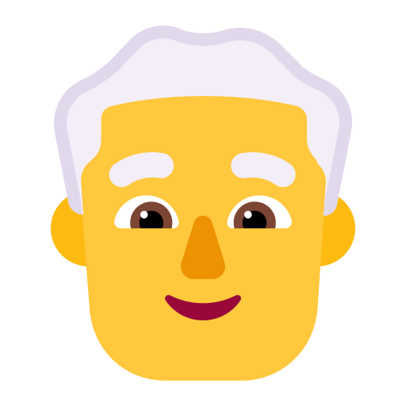

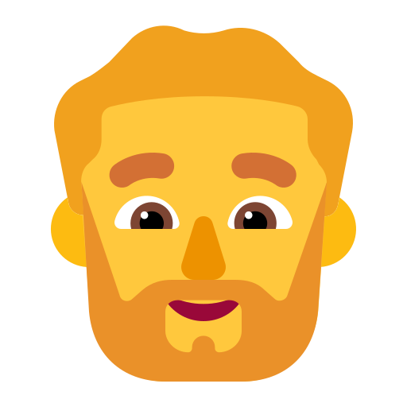

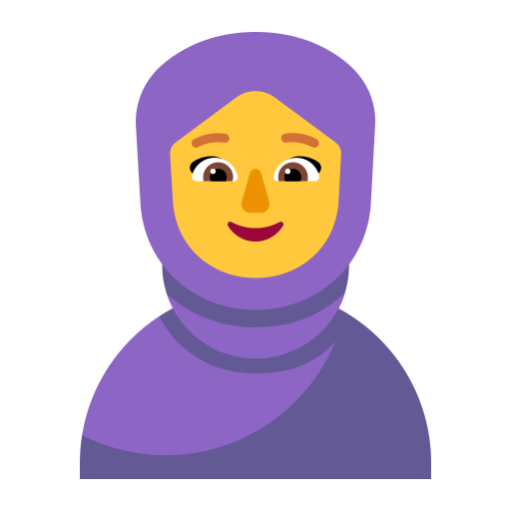
Exercice 7 — L’album photo
MISE EN SITUATION
★★★
À la pause, Karim montre des photos de famille à Sofie sur son téléphone.
DE FAMILIE VAN KARIM
A
Karim : présentez votre famille : Dit is mijn vrouw. Dat zijn onze kinderen.
B
Sofie : posez des questions : Wie is dat? Is dat jouw zus? Hoe heten hun kinderen?
vader
moeder
broer
Karim
zus
BANQUE DE PHRASES
Leila
Dit is mijn vrouw, Leila. · Dat zijn onze kinderen. · Die man links is mijn broer. · Zijn vrouw heet Nora. · Wie is dat? · Is dat jouw zus? · Hoe heten hun kinderen?
Adam
Lina
Notes:
Objectif : Mise en situation : présenter sa famille ou son équipe sur une photo.
Ensuite, chacun présente sa propre famille (ou son équipe) avec une photo réelle ou dessinée. Insistez sur zijn / haar : Mijn zus en haar man…

Slide 27




Ticket de sortie
TICKET DE SORTIE
Traduisez : « Sofie et son frère ».
AUTO-ÉVALUATION
1
Posséder
ons ou onze : …… kantoor · …… klanten ?
Montrer
2
Demander
deze ou dit (proche) : …… huis · …… stoel ?
3
Volgende keer : Groot of grote? — een groot huis, de grote auto
Notes:
Objectif : Vérifier les 3 objectifs.
Réponses :
1. Sofie en haar broer.
2. ons kantoor · onze klanten.
3. dit huis · deze stoel.
Teaser M21 : een groot huis, de grote auto.

